Slide 1
Пам’ятники Голодомору

Slide 2
Монументи, присвячені трагічним подіям 1932-33, розміщені по всьому світові.
Адже після періоду замовчування світ визнає Голодомор геноцидом.

Slide 3
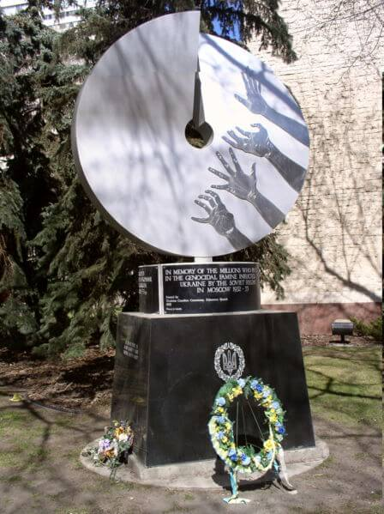
Перший у світі пам'ятник жертвам Голодомору було встановлено 1983 року в Едмонтоні (Альберта) силами української діаспори.
Основа монументу – тріснуте жорно як символ відсутності можливості добути хліб. Цей мотив часто використовували автори інших пам'ятників.
На монументі розміщено напис: «In memory of the millions who perished in the genocidal famine inflicted upon Ukraine by the Soviet regime in Moscow 1932-33. Let us all stand guard against tyranny, violence and inhumanity.»

Slide 4
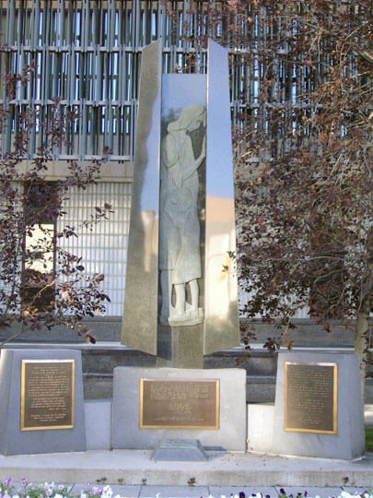
Пам'ятник до 50-річчя штучного голодомору 1932-1933 років у Вінніпезі (1984). Архітектор – Роман Коваль.
Містить напис українською: «Цей пам'ятник споруджено для відзначення 50-ліття голоду-геноциду в Україні в 1932-33 роках і для увічнення пам'яті понад 7 000 000 невинних жертв пляново створеного голодомору совєтським урядом у Москві. Пам'ятаючи цю велику трагедію, ми переконані, що цей нелюдяний вчинок ніколи не відійде в забуття, і це небувале страждання ніколи не повториться в історії людства».

Slide 5
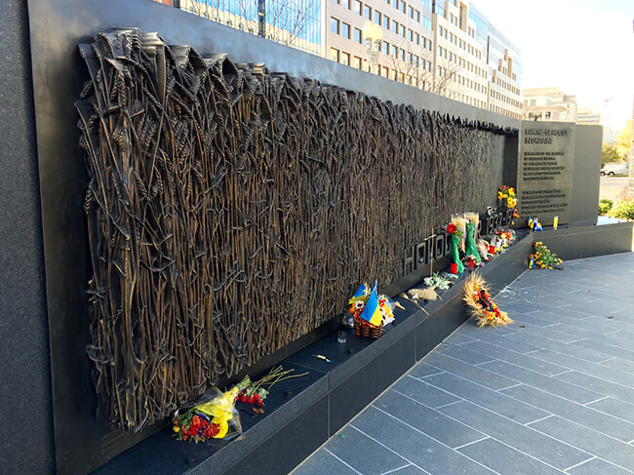
Меморіал жертвам українського Голодомору-Геноциду 1932—1933 років. Автор проекту – The Kurylas Studio (Л. Курилас), відкриття монументу відбулось 2015 року.
На сьогодні це один з наймасштабніших об'єктів, присвячених цим трагічним подіям.

Slide 6
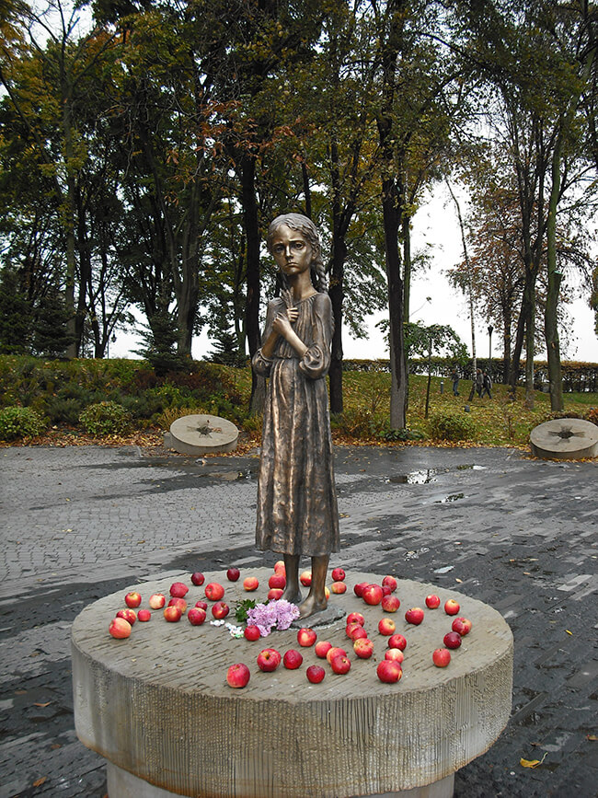
У Києві, на території Національного музею «Меморіал пам'яті жертв голодоморів в Україні», існує цілий комплекс з декількома монументами. Зокрема, скульптура дівчинки з колосками у руках – «Дитина».
Комплекс збудовано за проєктом народного художника України Анатолія Гайдамаки. Зведено меморіал у 2008-2010 роках.

Slide 7
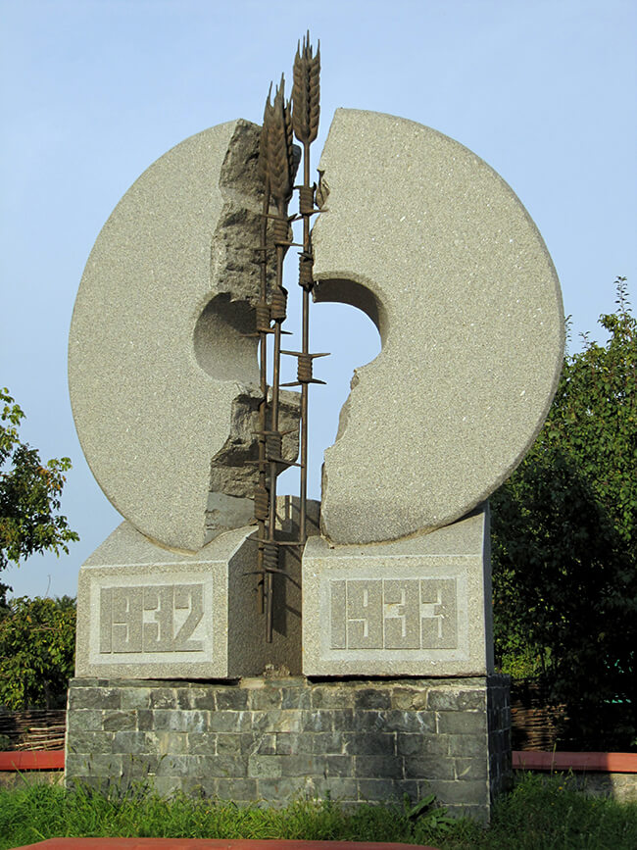
Пам'ятник жертвам Голодомору 1932–1933 років (2008), м. Вишгород.
Автори проєкту - Крилов Борис та Сидорук Олесь.

Slide 8
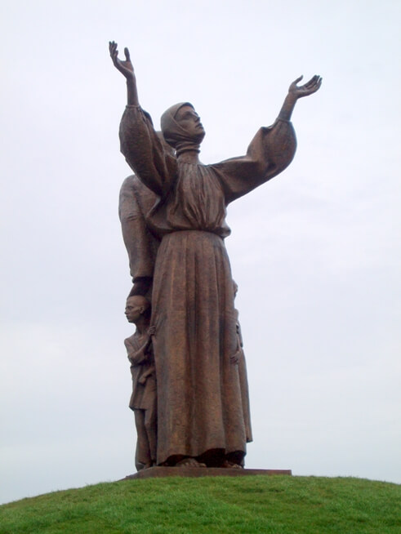
Меморіал жертвам Голодомору, Черкаська Лозова (Харківщина). Скульптор О. М. Рідний.
У центрі комплексу - скульптурна композиція заввишки 6 метрів, відлита з бронзи і встановлена на насипному кургані заввишки 10 метрів.

